Slide 1
2025.09.17
Buffer OverFlow
가디언 시스템 보안 & 취약점 분석 세미나 2.1
임준서

Slide 2
I
Shell Code
as ASM

Slide 3
목표
프로그램의 흐름을 탈취하자
원하는 코드를 실행하고 싶다
가장 좋은 도구는?
원도우는 PowerShell, 리눅스는 Shell(/bin/shell)
Guardian 2025

Slide 4
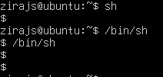
Shell
/bin/sh
쉘도 프로그램이므로 nano {file} 같은 식으로 실행 가능하다
쉘 안에서 쉘 실행도 가능
Guardian 2025

Slide 5
Syscall
커널에 필요한 기능 요청
프로그램이 read, write 하고 싶음
근데 그건 권한 없는데?
Syscall로 직접 호출하자
Guardian 2025
Notes:
- Syscall 구동 과정을 설명할것,

Slide 6
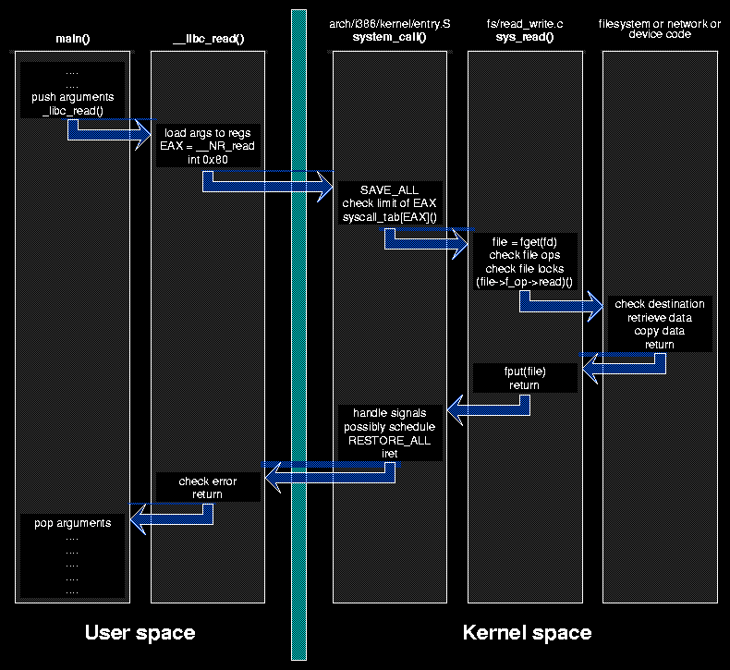
Syscall
시스템한테 “해줘” 하는 거임
도라에몽 나 이거 출력해줘
Guardian 2025
Notes:
- Syscall 구동 과정을 설명할것,

Slide 7
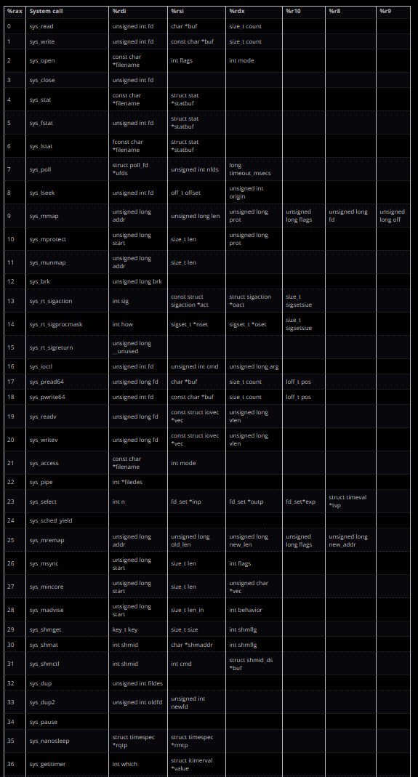
Syscall
커널에 필요한 기능 요청
겁나 많다.
필요할때 찾아보자
reference
chromium.googlesource.com/chromiumos/docs/+/master/constants/syscalls.md
Guardian 2025

Slide 8
실습 [shell_basic]
dreamhack.io/wargame/challenges/410
CTF에서 적어도 한 문제는 나오는 클래식
Guardian 2025

Slide 9
System()
System(“/bin/sh”)
Shell로 child process를 생성
execl("/bin/sh", "sh", "-c", command, (char *) NULL);
Guardian 2025

Slide 10
II
Buffer OverFlow
Hello, world!

Slide 11
Ret / Leave
function call
[ret]
pop rip;
[leave]
mov rsp, rbp;
pop rbp;
Guardian 2025

Slide 12
Prog. Stack
Ret2Func
gets(), strcpy() = Shell
Return Addr
RBP
SPO
RBP- 0x20 = RSP
Buffer [0x20]
Guardian 2025

Slide 13
Prog. Stack
Ret2Func
gets(), strcpy() = Shell
AAAAAAAA AAAAAAAA AAAAAAAA AAAAAAAA
Win Addr = 0x403400
Return Addr
RBP
SPO
AAAAAAAA AAAAAAAA AAAAAAAA AAAAAAAA AAAAAAAA AAAAAAAA AAAAAAAA
RBP- 0x20 = RSP
Buffer [0x20]
Guardian 2025

Slide 14
Prog. Stack
Ret2Func
gets(), strcpy() = Shell
AAAAAAAA AAAAAAAA 00403400 AAAAAAAA
Win Addr = 0x403400
Return Addr
RBP
SPO
코드 흐름을 탈취
AAAAAAAA AAAAAAAA AAAAAAAA AAAAAAAA AAAAAAAA AAAAAAAA AAAAAAAA
RBP- 0x20 = RSP
Buffer [0x20]
Guardian 2025

Slide 15
Prog. Stack
Ret2ShellCode
+ use Shellcode
AAAAAAAA AAAAAAAA 00403400 AAAAAAAA
If Win 함수가 없다
Return Addr
RBP
SPO
스택에 명령어(쉘)를 올리자
AAAAAAAA AAAAAAAA AAAAAAAA AAAAAAAA AAAAAAAA AAAAAAAA AAAAAAAA
이후 그 스택 위치로 return
RBP- 0x20 = RSP
Buffer [0x20]
Guardian 2025

Slide 16
Prog. Stack
Ret2ShellCode
+ use Shellcode
AAAAAAAA AAAAAAAA Stk Addr AAAAAAAA
shell code 위치로 ret
Return Addr
RBP
SPO
AAAAAAAA AAAAAAAA AAAAAAAA AAAAAAAA SomeCode SomeCode SomeCode
RBP- 0x20 = RSP
Buffer [0x20]
Guardian 2025

Slide 17
실습 [Ret2Shellcode]
notion에 업로드 된 Ret2Shellcode.zip
Guardian 2025

Slide 18
2025.09.17
Q&A
질문이 있다면 하십시오
임준서

Slide 19
2.5cm-2.5cm 떨어진 제목 36px
제목 하단의 부제목 18px
3.5cm 떨어진 내용 1 32px
좌측으로 0.5cm 떨어진 내용 하단의 설명 18px
3.5cm 떨어진 내용 2 32px
좌측으로 0.5cm 떨어진 내용 하단의 설명 18px
3.5cm 떨어진 내용 3 32px
좌측으로 0.5cm 떨어진 내용 하단의 설명 18px
1cm-1cm 떨어진 주석 12px
1cm-1cm 떨어진 주석 12px

